Slide 1
Example 5.2.2.5
邵仁杰

Slide 2
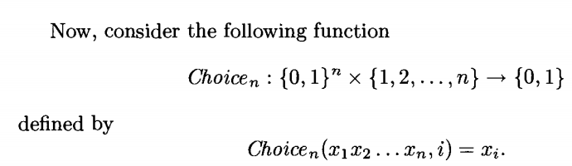
Example 5.2.2.5

Slide 3
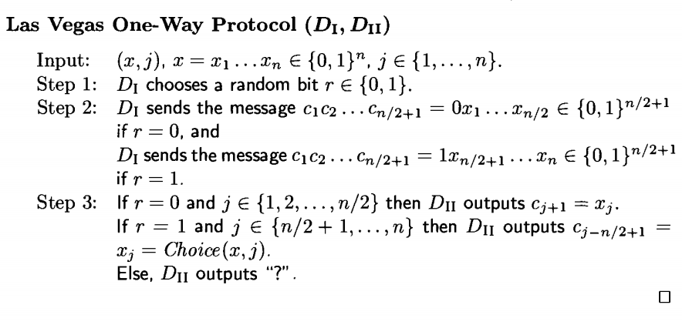
Example 5.2.2.5

Slide 4

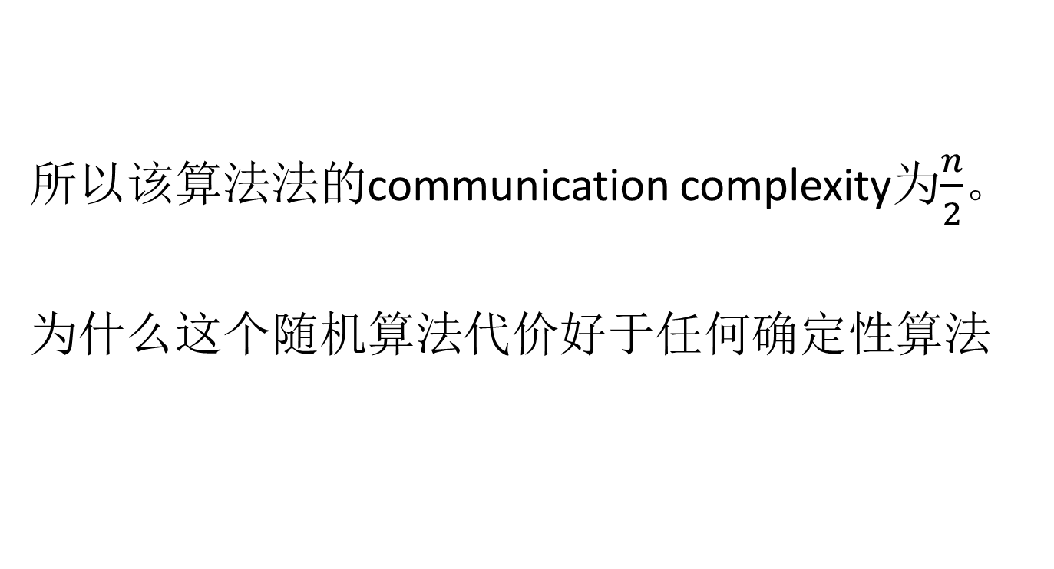
Example 5.2.2.5
所以该算法法的communication complexity为$\frac{n}{2}$。
为什么这个随机算法代价好于任何确定性算法

Slide 5
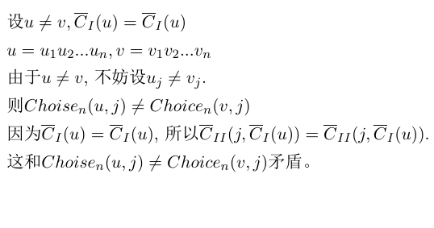

Example 5.2.2.5
证明确定性算法的复杂度至少为n
只要证明$C_{I}$至少生成$2^{n}$种输出。

Slide 6
Thank you !

